Slide 1
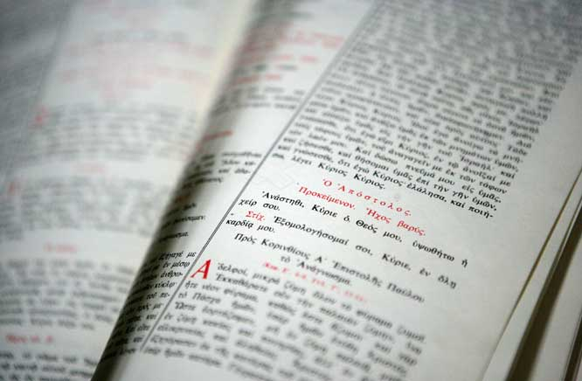
Nombre Boletín
Artículo
Avisos
Gén 1:1 EN el principio crió Dios los cielos y la tierra.
Gén 1:2 Y la tierra estaba desordenada y vacía, y las tinieblas estaban sobre la haz del abismo, y el Espíritu de Dios se movía sobre la haz de las aguas.
Gén 1:3 Y dijo Dios: Sea la luz: y fué la luz.
Gén 1:4 Y vió Dios que la luz era buena: y apartó Dios la luz de las tinieblas.
Gén 1:5 Y llamó Dios á la luz Día, y á las tinieblas llamó Noche: y fué la tarde y la mañana un día.
Gén 1:6 Y dijo Dios: Haya expansión en medio de las aguas, y separe las aguas de las aguas.
Gén 1:7 E hizo Dios la expansión, y apartó las aguas que estaban debajo de la expansión, de las aguas que estaban sobre la expansión: y fué así.
Gén 1:8 Y llamó Dios á la expansión Cielos: y fué la tarde y la mañana el día segundo.
1º
2º
3º
horarios
horarios
Culto Nocturno 19:00-20:00 Culto Meridiano 12:00-13:30 Fraternidades 15:00-17:00 .
Culto Nocturno 19:00-20:00 Culto Meridiano 12:00-13:30 Fraternidades 15:00-17:00 .
Culto Matutino 10:00-12:00 Comida y Receso 13:30-15:00 Culto Vespertino 17:00-18:30 .
Culto Matutino 10:00-12:00 Comida y Receso 13:30-15:00 Culto Vespertino 17:00-18:30 .

Slide 2
Culto Nocturno
Culto Meridiano
Encargado:
Director: Hermano Obed Hernández R.
Ponente: Diácono Marcos Tejeda G.
Himno propuesto por el Director
Plegaria para recomenzar
Himno 25 “Dios mío vengo a Ti”
Himno 85 “Sufrió por mí, sufrió por mi”
Lectura de Aclamación
Oración de Acción de Gracias y Peticiones
Himno Nuevo 88 “Toma mi Corazón”
Colecta Diezmal
Breve rogativa por los Diezmos
Himno 173 “Cristo puede libertarte”
Lectura base del mensaje
Imploración por el Predicador
Tema: _______________________________
Himno Contiguo
Avisos y Bienvenidas
Oración final momentánea.
Gén 1:20 Y dijo Dios: Produzcan las aguas reptil de ánima viviente, y aves que vuelen sobre la tierra, en la abierta expansión de los cielos.
Gén 1:21 Y crió Dios las grandes ballenas, y toda cosa viva que anda arrastrando, que las aguas produjeron según su género, y toda ave alada según su especie: y vió Dios que era bueno.
Gén 1:22 Y Dios los bendijo diciendo: Fructificad y multiplicad, y henchid las aguas en los mares, y las aves se multipliquen en la tierra.
Gén 1:23 Y fué la tarde y la mañana el día quinto.
Gén 1:24 Y dijo Dios: Produzca la tierra seres vivientes según su género, bestias y serpientes y animales de la tierra según su especie: y fué así.
Gén 1:25 E hizo Dios animales de la tierra según su género, y ganado según su género, y todo animal que anda arrastrando sobre la tierra según su especie: y vió Dios que era bueno.
Gén 1:26 Y dijo Dios: Hagamos al hombre á nuestra imagen, conforme á nuestra semejanza; y señoree en los peces de la mar, y en las aves de los cielos, y en las bestias, y en toda la tierra, y en todo animal que anda arrastrando sobre la tierra.
Gén 1:27 Y crió Dios al hombre á su imagen, á imagen de Dios lo crió; varón y hembra los crió.
Gén 1:9 Y dijo Dios: Júntense las aguas que están debajo de los cielos en un lugar, y descúbrase la seca: y fué así.
Gén 1:10 Y llamó Dios á la seca Tierra, y á la reunión de las aguas llamó Mares: y vió Dios que era bueno.
Gén 1:11 Y dijo Dios: Produzca la tierra hierba verde, hierba que dé simiente; árbol de fruto que dé fruto según su género, que su simiente esté en él, sobre la tierra: y fué así.
Gén 1:12 Y produjo la tierra hierba verde, hierba que da simiente según su naturaleza, y árbol que da fruto, cuya simiente está en él, según su género: y vió Dios que era bueno.
Gén 1:13 Y fué la tarde y la mañana el día tercero.
Y dijo Dios: Sean lumbreras en la expansión de los cielos para apartar el día y la noche: y sean por señales, y para las estaciones, y para días y años;
Gén 1:15 Y sean por lumbreras en la expansión de los cielos para alumbrar sobre la tierra: y fue.
Gén 1:16 E hizo Dios las dos grandes lumbreras; la lumbrera mayor para que señorease en el día, y la lumbrera menor para que señorease en la noche: hizo también las estrellas.
Gén 1:17 Y púsolas Dios en la expansión de los cielos, para alumbrar sobre la tierra,
Gén 1:18 Y para señorear en el día y en la noche, y para apartar la luz y las tinieblas: y vió Dios que era bueno.
Culto Matutino
Director:
Instructor:
Himno por el Director
Plegaria de Apertura
Lectura en Isaías 2:1-4
Himno Hosanna 43 “El Sábado Glorioso es”
Himno Hosanna 21 “Levantad la Voz”
Breve plegaria por el Decálogo
Lectura solemne del Decálogo
Himno 241 “De Nobles Santos id en pos”
Distribución de Grupos
Oración por el estudio
Lección 13: Israel Restaurado
Himno contiguo
Losa niños pasan al frente
Oración final momentánea
Culto Vespertino
Director: Hermano Jorge Martínez D.
Ponente: Hermano Fernando López A.
Himno 207 “Jehová es mi Pastor”
Lectura del Salmo 23
Oración para Reiniciar
Himno Nuevo 63 “Mensajeros de su Palabra”
Lectura del acta anterior
Himno Nuevo 95 “Una mente, un mismo parecer”
Himno sugerido por la Congregación
Ofrendas Especiales
Aprender el Himno 96 “Valiosa Juventud”
Lectura Base en Mateo 7:1-5
Imploración por el Expositor
Tema: No juzgues, sé justo
Himno Contiguo
Informes y Bienvenidas
Lectura del Decálogo (Deuteronomio 5)
Oración de Clausura y Bendición Apostólica
Fraternidades
FEMENIL
Directora:
Expositor:
VARONIL
Director:
Expositor:
JUVENIL
Director:
Expositor:
Recomendaciones
Editor
Hermano
Correo electrónico o teléfono

